Slide 1
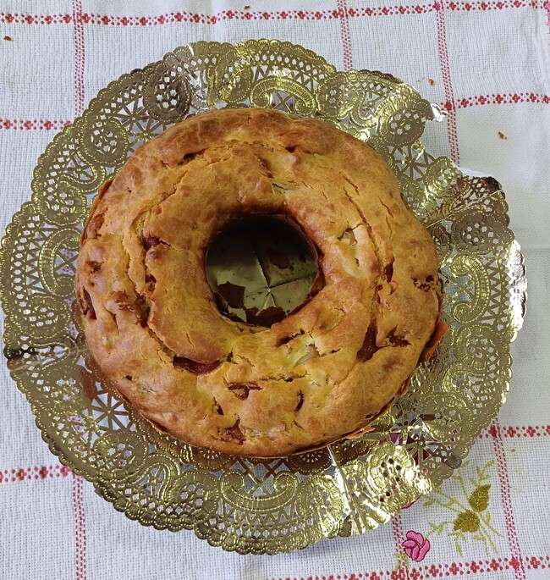
Desafio ASS 2023/2024
“Receitas Sustentáveis, têm Tradição”
TÍTULO DA RECEITA: Bolo Salgado
INGREDIENTES:
1 chávena de chá de óleo
1 chávena de chá de leite
4 ovos inteiros
3 chávenas de chá de farinha bem cheias
2 colheres de sobremesa de fermento em pó
Fatias de chourição
Metade de 1 frango assado
Sal q.b.
FOTO DO PRATO FINALIZADO
https://alimentacaosaudavelesustentavel.abae.pt/desafios-2022-2023/receitas-sustentaveis/

Slide 2
Desafio ASS 2023/2024
“Receitas Sustentáveis, têm Tradição”
PROCEDIMENTOS:
1º) Pré-aquecer o forno a 180° durante 20 min.
2º) Desfia-se o frango , corta-se
o chourição aos pedaços e reserva-se..
Imagem da preparação
Imagem da preparação
https://alimentacaosaudavelesustentavel.abae.pt/desafios-2022-2023/receitas-sustentaveis/

Slide 3
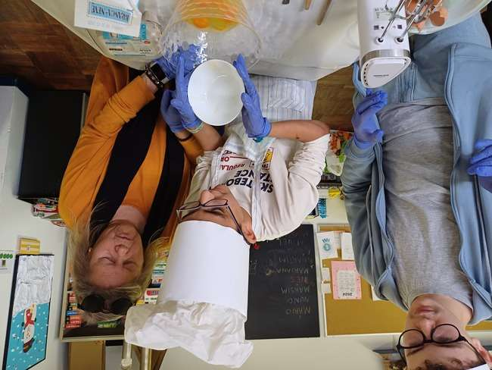
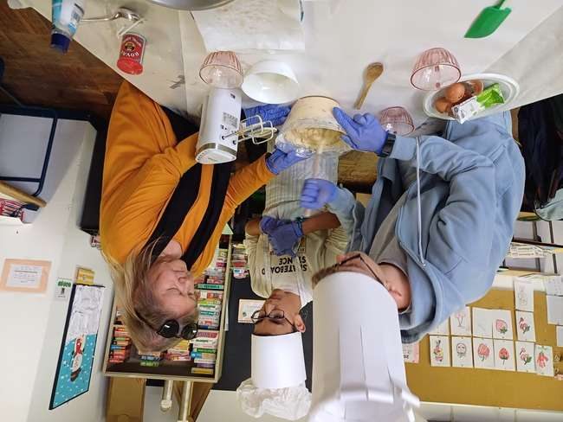
Desafio ASS 2023/2024
“Receitas Sustentáveis, têm Tradição”
PROCEDIMENTOS:
3º) Batem-se os ovos inteiros e, de seguida, adiciona-se o óleo e o leite.
Bate-se tudo novamente. Adiciona-se a farinha,
o fermento e o sal . Bate-se tudo muito bem.
4º) Depois de batido, junta-se a carne e o chourição ao preparado e
mistura-se tudo muito bem, com a ajuda de uma colher de pau.
ração
https://alimentacaosaudavelesustentavel.abae.pt/desafios-2022-2023/receitas-sustentaveis/

Slide 4
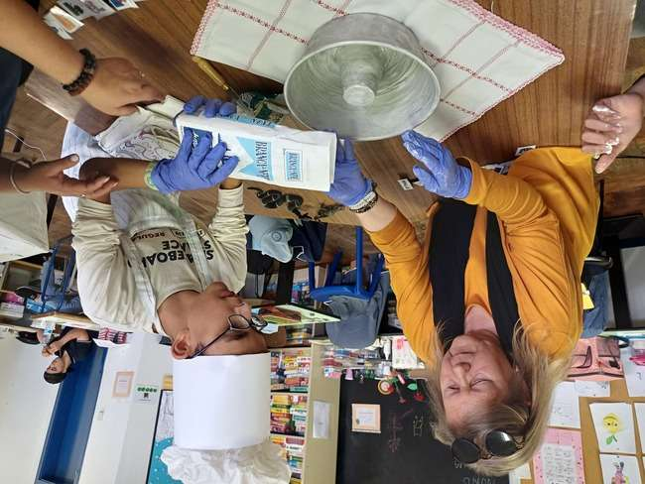
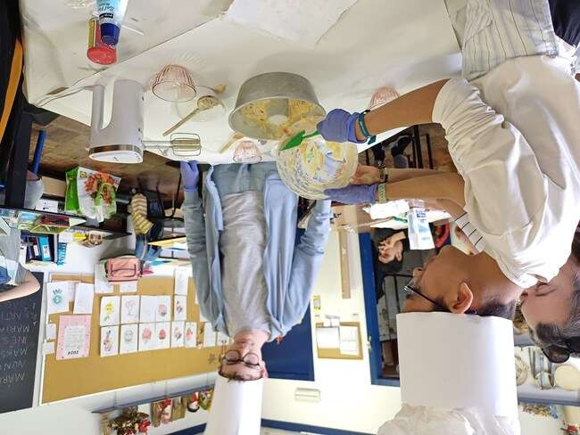
Desafio ASS 2023/2024
“Receitas Sustentáveis, têm Tradição”
PROCEDIMENTOS:
5º) Untar uma forma de buraco com margarina e polvilhar
com farinha.
6º) Deitar o preparado na forma e levar ao forno durante 50 min.,
a 200 °C.
Nota: O tempo de cozedura depende do forno
Imagem da preparação
https://alimentacaosaudavelesustentavel.abae.pt/desafios-2022-2023/receitas-sustentaveis/

